Slide 1
Planiranje aktivnosti
Paola Presečki
07.06.2025.

Slide 2
Planiranje aktivnosti kod depresivnih klijenata
Najvažniji inicijalni korak kod depresivnih klijenata je planiranje aktivnosti
Klijenti s depresijom često prestaju raditi stvari koje su im prije bile ugodne što dovodi do još većeg snižavanja raspoloženja i motivacije
Prestaju upražnjavati dnevnu rutinu i zapuštaju higijenu, imaju promjene u snu i apetitu
Planiranje aktivnosti je jednostavna, ali učinkovita intervencija

Slide 3
Ciljevi terapije
Jedan od temeljnih ciljeva terapije je ponovno uvesti aktivnosti koje povećavaju zadovoljstvo i osjećaj postignuća
Nakon aktivnosti koja je provedena potrebno je klijenta pohvaliti i potaknuti ga da i sam sebe pohvali
Započinjanje i privođenje aktivnosti kraju znači preuzimanje kontrole nad raspoloženjem i ponašanjem
Planiranje aktivnosti započinje već u prvoj ili drugoj sesiji

Slide 4
Konceptualizacija neaktivnosti
Situacija: Razmišljanje o započinjanju aktivnosti
AM: previše sam umorna, neću uživati, moj prijatelji ne žele provoditi vrijeme sa mnom, ne radeći ništa poboljšati će se moje stanje
Emocionalne reakcije: tuga, tjeskoba, beznađe
Ponašanje: neaktivnost
Stvara se začarani krug jer dolazi do generiranja sve negativnijih misli
S druge strane započinjanje aktivnosti i prepoznavanje iste dovodi do pozitivnih misli i povećanja nade

Slide 5
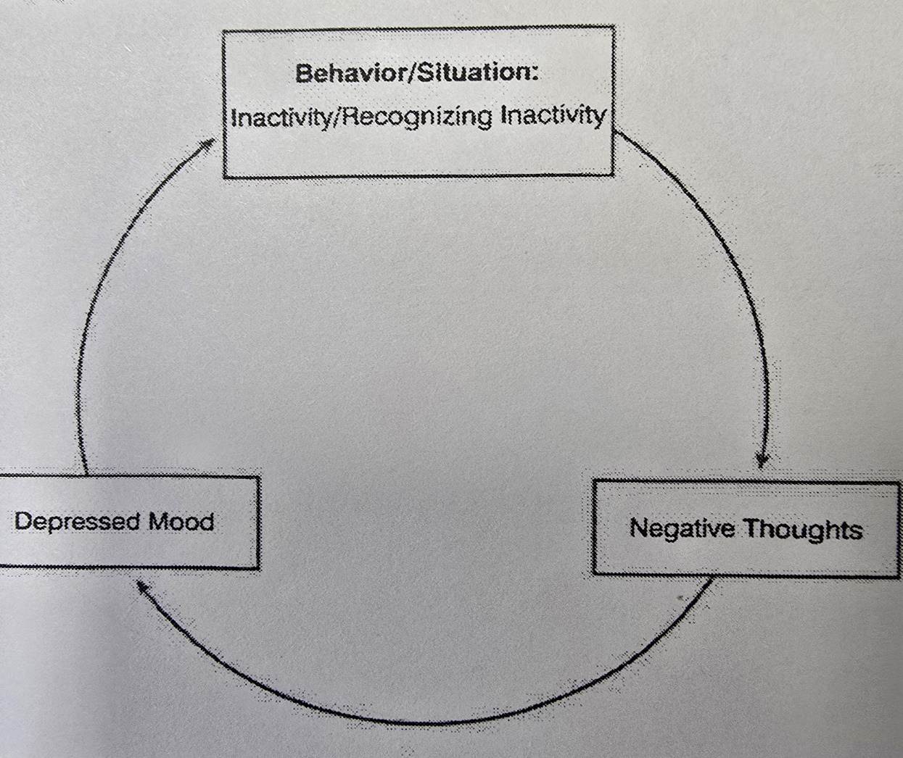
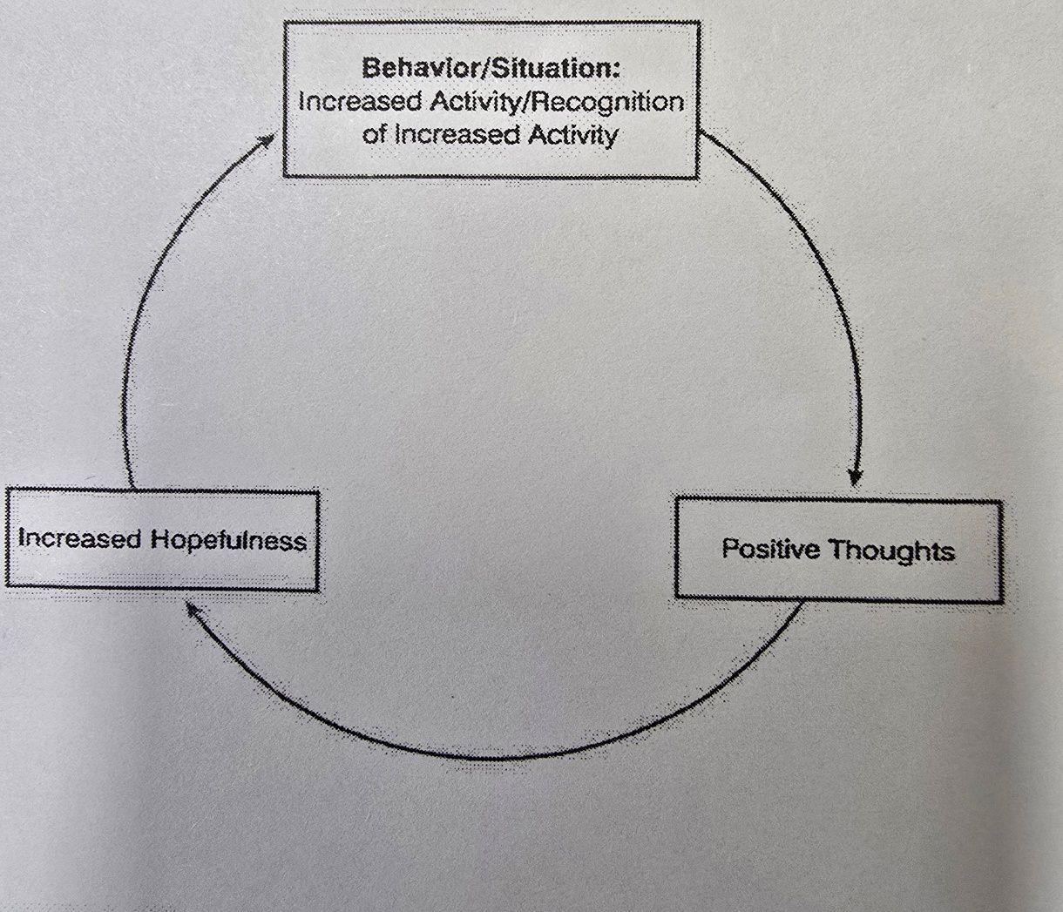
Shematski prikazane neaktivnost i aktivnost

Slide 6
Konceptualizacija nedostatka postignuća ili zadovoljstva
Kada klijenti obavljaju određene aktivnosti često je njihov osjećaj zadovoljstva malen ili ga nema radi njihovih samokritičnih AM
Situacija: Bavljenje jednom aktivnošću
AM: nema smisla raditi to, radim užasan posao, trebao sam to učiniti davno ranije, još puno toga se treba napraviti, ne mogu to napraviti tako dobro kao nekada, ovo je prije bilo zabavnije, ne zaslužujem ovo raditi
Emocije: tuga, tjeskoba, krivnja, ljutnja
Ponašanje: prestanak aktivnosti, neću ponoviti ovu aktivnost u budućnosti
Kod izbora aktivnosti pokušati anticipirati AM koje mogu utjecati na početak ili nastavak provođenja aktivnosti pacijenta

Slide 7
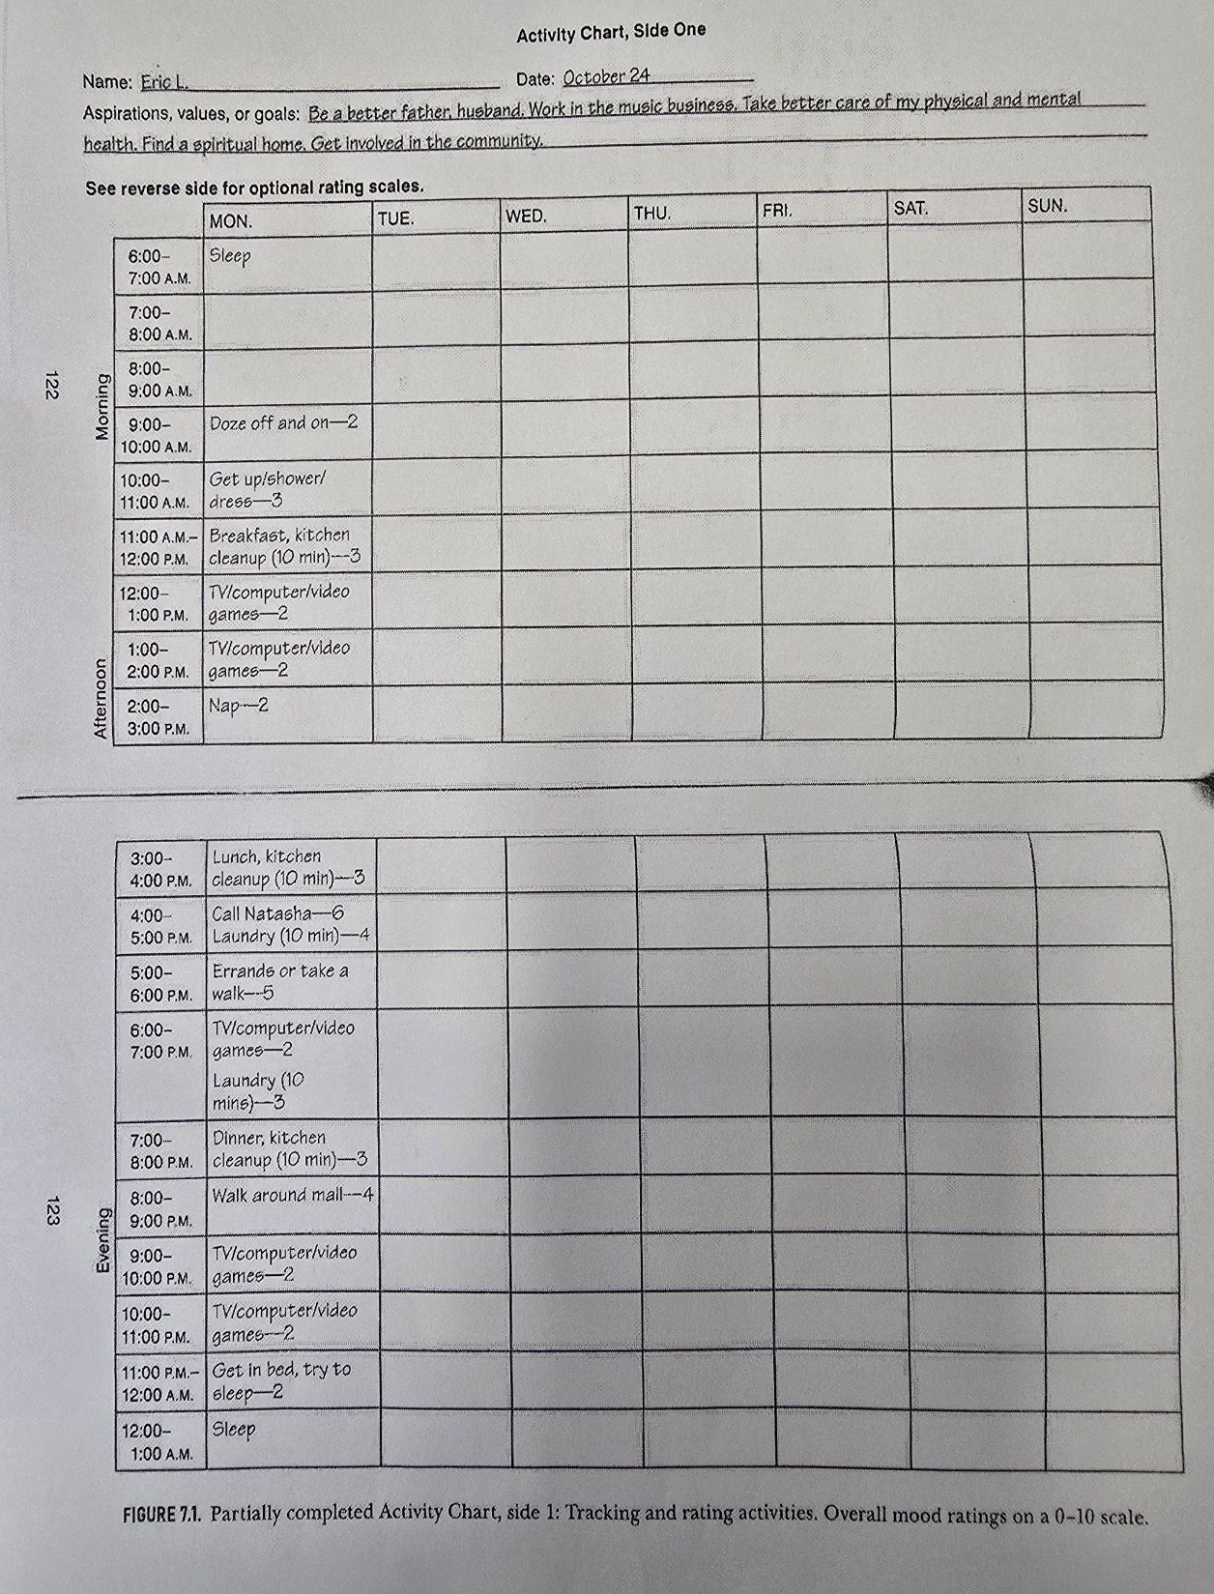

Slide 8
Način planiranja aktivnosti
Klijent prati svoje dnevne aktivnosti pomoću dvije skale
Zadovoljstvo (P – Pleasure): 0–10
Osjećaj postignuća (M – Mastery): 0–10
Vodi se dnevnik aktivnosti kroz tjedan
Klijent procjenjuje kako se osjećao prije, tijekom i nakon svake aktivnosti što pomaže u prepoznavanju pozitivnih obrazaca ponašanja

Slide 9
Primjer aktivnosti
Vrijeme Aktivnost P M
08:00 Osobna higijena 4 6
10:00 Šetnja šumom 7 5
14:00 Razgovor s prijateljem 8 4
Kombinacija zadovoljstva i osjećaja postignuća koristi se za izradu terapijskog plana

Slide 10
Planiranje tjednih aktivnosti
Planiranje unaprijed umjesto čekanja "motivacije„
Uključiti 4 vrste osnovnih aktivnosti
Samopomoć (npr. higijena)
Društvene aktivnosti
Kućanski poslovi
Rekreativne aktivnosti
Poticati male, realne ciljeve
Fokusirati se na postupno izlaganje i povećanje aktivnosti

Slide 11
Postavljanje ciljeva
Ciljevi moraju biti:
Specifični
Realistični
Mjerljivi
Vremenski određeni
"U subotu u 10 sati idem 30 minuta prošetati psa.”
Pomoć klijentu da predvidi prepreke i pripremi strategije za njihovo prevladavanje

Slide 12
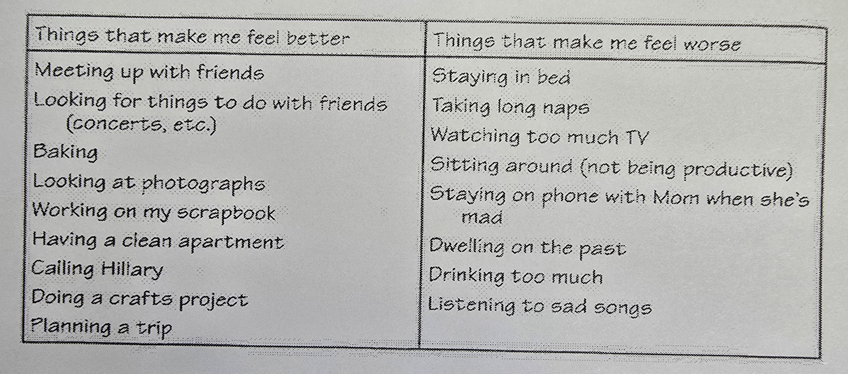
Kada se klijenti opiru planiranju aktivnosti …

Slide 13
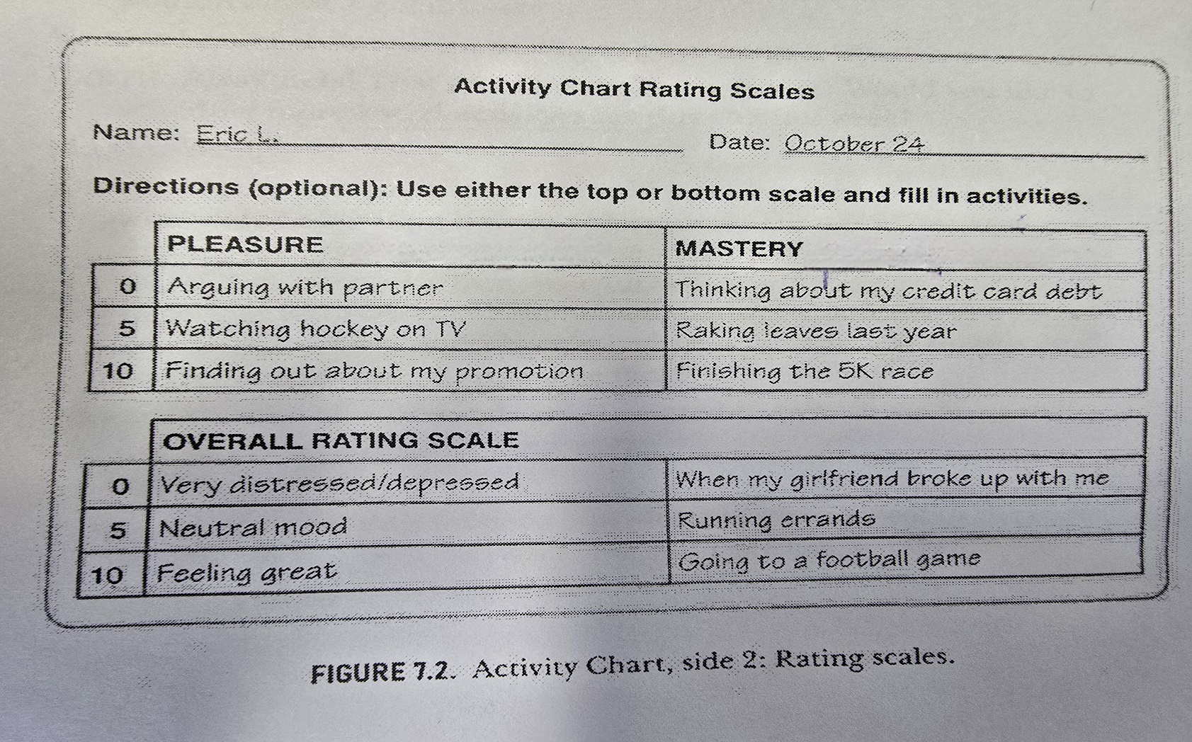
Rangiranje zadovoljstva, postignuća i raspoloženja

Slide 14
Prevladavanje prepreka
Uobičajene prepreke:
"Nemam energije„
"Nema smisla„
Strategije suočavanja s negativnim mislima
Podrška okoline
Raščlanjivanje aktivnosti u manje korake
Povezati prevladavanje prepreka sa kognitivnim tehnikama

Slide 15
Klinički primjer
Marija, 30 godina, depresivna
Izbjegava kontakt s prijateljima i ostaje u krevetu do podne
Ne održava redovito higijenu
Planiranjem aktivnosti:
Jutarnje tuširanje (P: 4, M: 6)
Posjet obitelji subotom (P: 7, M: 5)
Nakon 3 tjedna – vidljiv napredak u raspoloženju
I male promjene mogu imati veliki učinak

Slide 16
Izbor aktivnosti
Koje aktivnosti klijent previše prakticira ?
Koje aktivnosti prakticira premalo ili ih izbjegava ?
Ima li dobru ravnotežu između ostvarenja, zadovoljstva, samozbrinjavanja i socijalnih kontakata ?
Što klijentu može pružiti pozitivne emocije, povezanost i osnaživanje ?
Što klijentu može pomoći da dođe do pozitivnih misli i zaključaka posebice koji se odnose na njega samoga ?
S kojim bi se novim aktivnostima klijent želio baviti ?

Slide 17
Zaključak
Planiranje aktivnosti je ključni alat u radu sa klijentima s depresijom
Povećava osjećaj kontrole i učinkovitosti, postignuća i zadovoljstva
Omogućuje klijentu da se postupno vrati u svakodnevne aktivnosti
Poboljšava raspoloženje, volju i samopouzdanje
Vraća osjećaj samoostvarenja kroz usmjeravanje svojih životnih ciljeva i vrijednosti

Slide 18
Pitanja i diskusija
Koje aktivnosti biste preporučili depresivnom klijentu za početak ?
Kakve su prepreke najčešće za depresivnog klijenta ?
Zašto su važni ciljevi i sustav vrijednosti klijenta ?

